Slide 1
ЧЕТЫРЕХПОЛЮСНИКИ
ОмГУПС, 2010 г. Кафедра теоретической электротехники. ТОЭ-2. Лекция №5. Тэттэр А.Ю., Пономарев А.В.

Slide 2
Лекция 5
Понятие четырехполюсника.
Уравнения четырехполюсника.
Определение коэффициентов четырехполюсников
ОмГУПС, 2010 г. Кафедра теоретической электротехники. ТОЭ-2. Лекция №5. Тэттэр А.Ю., Пономарев А.В.

Slide 3
Четырехполюсником называют электрическую схему, имеющую два входных и два выходных зажима (полюса).
Трансформатор, электрический фильтр, усилитель, линию электропередачи, линию связи и другие устройства можно рассматривать как четырехполюсник, который является промежуточным звеном между источником и приемником электрической энергии.
ОмГУПС, 2010 г. Кафедра теоретической электротехники. ТОЭ-2. Лекция №5. Тэттэр А.Ю., Пономарев А.В.

Slide 4
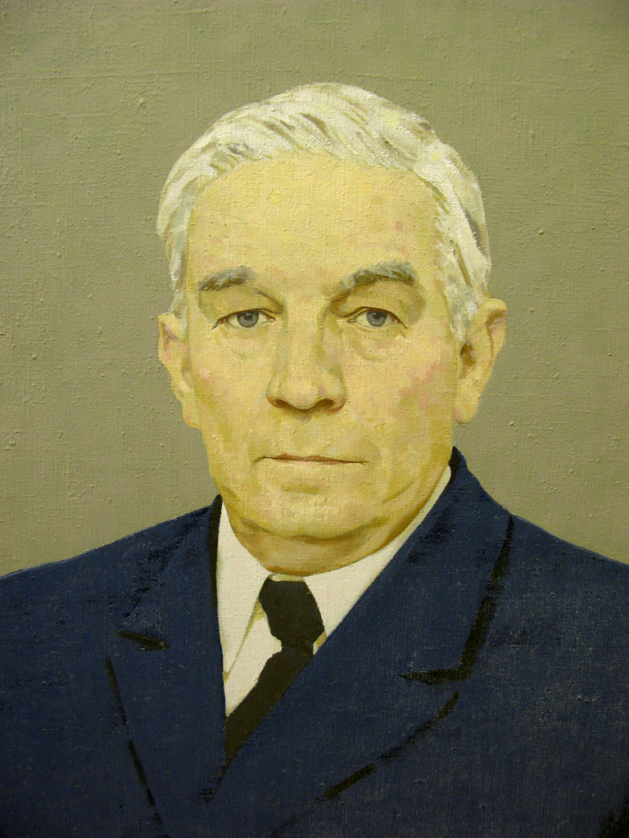
Ростислав Александрович
Воронов
(1904 – 1977)
В течение тридцати лет заведовал кафедрой теоретической электротехники.
Его лекции отличались высоким научно-техническим уровнем, были ясны и доходчивы как для аспирантов и инженеров, так и для студенческой аудитории.
Р.А. Воронов является автором монографии «Общая теория четырехполюсников и многополюсников», соавтором монографии «Методы расчета электрических вентильных цепей» и более семидесяти других научных трудов.
Под его руководством выполнены и защищены две докторские и двадцать три кандидатские диссертации.
ОмГУПС, 2010 г. Кафедра теоретической электротехники. ТОЭ-2. Лекция №3. Тэттэр А.Ю., Пономарев А.В.

Slide 5









а
б
Рис. 1
ОмГУПС, 2010 г. Кафедра теоретической электротехники. ТОЭ-2. Лекция №5. Тэттэр А.Ю., Пономарев А.В.

Slide 6


Четырехполюсник принято изображать в виде прямоугольника с входными 1 – 1’ и выходными
2 – 2’ зажимами (рис. 1).
К входным зажимам подключается источник электрической энергии, к выходным – нагрузка.
Напряжение и ток на входе четырехполюсника обозначают , на выходе – .
ОмГУПС, 2010 г. Кафедра теоретической электротехники. ТОЭ-2. Лекция №5. Тэттэр А.Ю., Пономарев А.В.

Slide 7


Направления токов , принятые на рис. 1, а, соответствуют прямой передаче энергии
(от входных зажимов к выходным).
Направления токов , принятые на рис. 1, б, – обратной передаче, когда источник подключен к зажимам 2 – 2’, а нагрузка – к зажимам 1 – 1’.
Понятием «четырехполюсник» пользуются тогда, когда необходимо знать токи и напряжения только на его входных и выходных зажимах.
ОмГУПС, 2010 г. Кафедра теоретической электротехники. ТОЭ-2. Лекция №5. Тэттэр А.Ю., Пономарев А.В.

Slide 8
Классификация четырехполюсников
По наличию источников:
- активные;
- пассивные.
По наличию нелинейных элементов:
- линейные;
- нелинейные.
По характеристике параметров относительно входных и выходных зажимов:
- симметричные;
- несимметричные.
ОмГУПС, 2010 г. Кафедра теоретической электротехники. ТОЭ-2. Лекция №5. Тэттэр А.Ю., Пономарев А.В.

Slide 9
Активные четырехполюсники содержат источники электрической энергии. Если эти источники независимые, то на одной или на обеих парах разомкнутых зажимов четырехполюсника появляется напряжение.
Четырехполюсник называется пассивным, если он не содержит источников электрической энергии или имеющиеся источники компенсируют друг друга так, что на разомкнутых зажимах нет напряжения.
ОмГУПС, 2010 г. Кафедра теоретической электротехники. ТОЭ-2. Лекция №5. Тэттэр А.Ю., Пономарев А.В.

Slide 10
Линейные и нелинейные четырехполюсники содержат линейные и нелинейные элементы соответственно.
Симметричные четырехполюсники имеют одинаковые значения параметров со стороны входных и выходных зажимов.
ОмГУПС, 2010 г. Кафедра теоретической электротехники. ТОЭ-2. Лекция №5. Тэттэр А.Ю., Пономарев А.В.

Slide 11
Сложная электрическая цепь, например,
канал передачи сигнала, представляет собой совокупность четырехполюсников, соединенных по определенной схеме.
ОмГУПС, 2010 г. Кафедра теоретической электротехники. ТОЭ-2. Лекция №5. Тэттэр А.Ю., Пономарев А.В.

Slide 12
Системы уравнений пассивных четырехполюсников
Уравнения пассивного четырехполюсника описывают связь между токами и напряжениями на его зажимах в установившихся синусоидальных режимах.
Возможны шесть форм записи основных уравнений четырехполюсника.
ОмГУПС, 2010 г. Кафедра теоретической электротехники. ТОЭ-2. Лекция №5. Тэттэр А.Ю., Пономарев А.В.

Slide 13
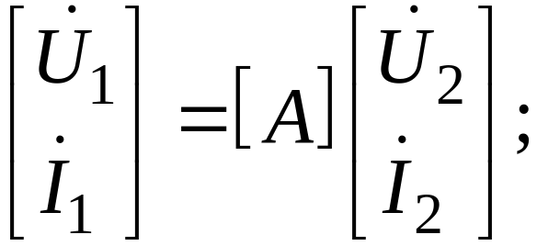
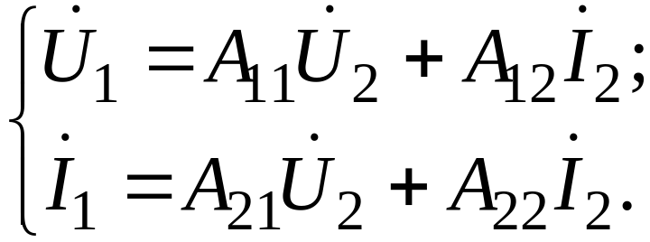
1. Форма [A]
[A] – матрица коэффициентов, входящих в уравнение:
(1)
(2)
ОмГУПС, 2010 г. Кафедра теоретической электротехники. ТОЭ-2. Лекция №5. Тэттэр А.Ю., Пономарев А.В.

Slide 14
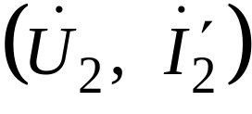
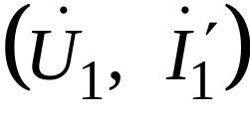
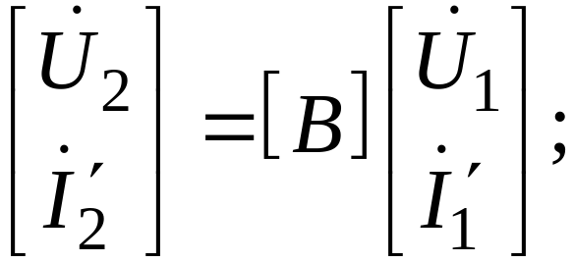
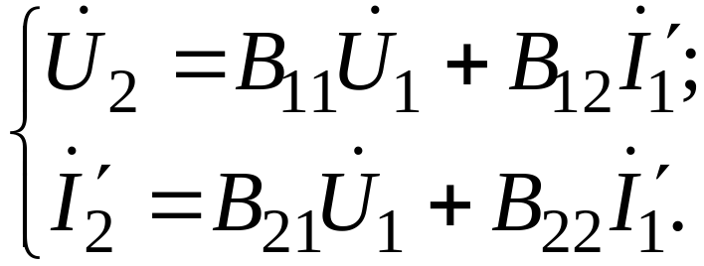
2. Форма [B]
Форма [B] устанавливает зависимость напряжения и тока на выходных зажимах
от напряжения и тока на входных :
(3)
(4)
Уравнения систем (3) и (4) соответствуют выбору направления токов обратной передачи (см. рис. 1, б), что равносильно замене входных зажимов выходными.
ОмГУПС, 2010 г. Кафедра теоретической электротехники. ТОЭ-2. Лекция №5. Тэттэр А.Ю., Пономарев А.В.

Slide 15

В остальные четыре формы уравнений четырехполюсника входят токи
направленные внутрь четырехполюсника.
ОмГУПС, 2010 г. Кафедра теоретической электротехники. ТОЭ-2. Лекция №5. Тэттэр А.Ю., Пономарев А.В.

Slide 16
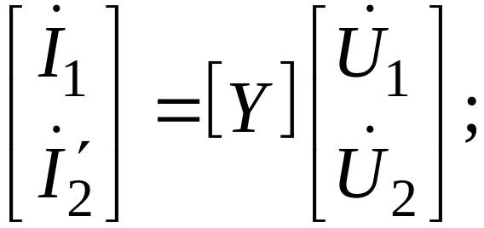
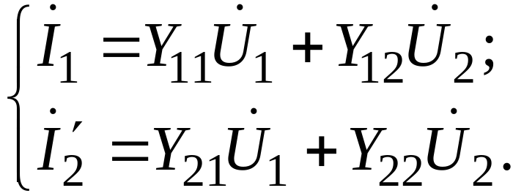
3. Форма [Y]
(5)
(6)
ОмГУПС, 2010 г. Кафедра теоретической электротехники. ТОЭ-2. Лекция №5. Тэттэр А.Ю., Пономарев А.В.

Slide 17
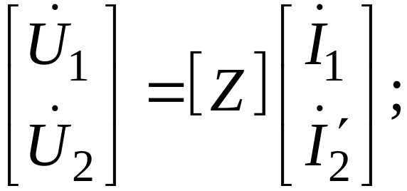
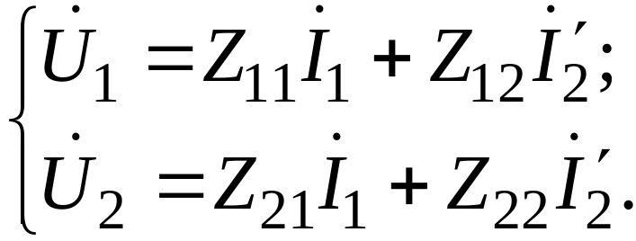
4. Форма [Z]
(7)
(8)
ОмГУПС, 2010 г. Кафедра теоретической электротехники. ТОЭ-2. Лекция №5. Тэттэр А.Ю., Пономарев А.В.

Slide 18
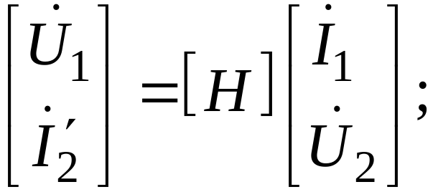
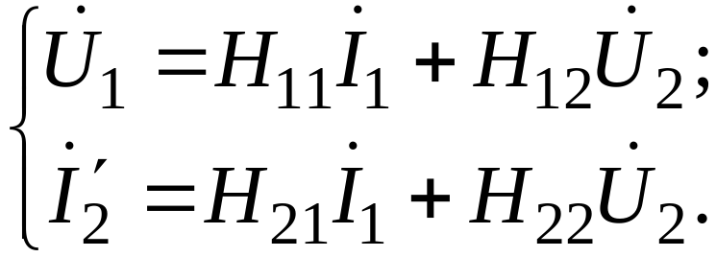
5. Форма [H]
(9)
(10)
ОмГУПС, 2010 г. Кафедра теоретической электротехники. ТОЭ-2. Лекция №5. Тэттэр А.Ю., Пономарев А.В.

Slide 19
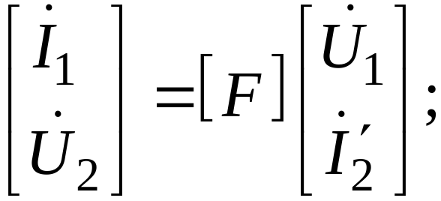
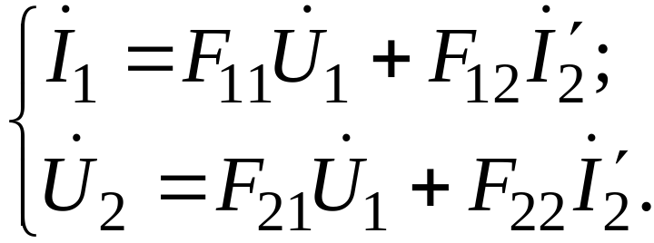
6. Форма [F]
(11)
(12)
ОмГУПС, 2010 г. Кафедра теоретической электротехники. ТОЭ-2. Лекция №5. Тэттэр А.Ю., Пономарев А.В.

Slide 20
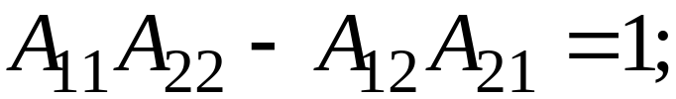
Коэффициенты уравнений (1) – (12) в общем случае являются комплексными величинами и зависят от частоты.
Из четырех коэффициентов каждой системы уравнений (1) – (12) только три являются независимыми, при этом выполняются соотношения:
(13)
ОмГУПС, 2010 г. Кафедра теоретической электротехники. ТОЭ-2. Лекция №5. Тэттэр А.Ю., Пономарев А.В.

Slide 21
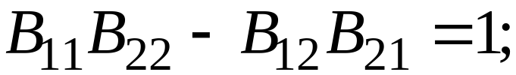
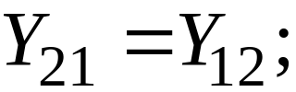
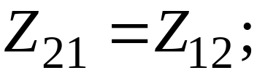
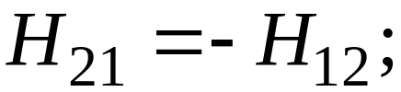
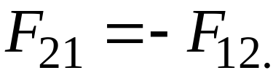
(14)
(15)
(16)
(17)
(18)
ОмГУПС, 2010 г. Кафедра теоретической электротехники. ТОЭ-2. Лекция №5. Тэттэр А.Ю., Пономарев А.В.

Slide 22
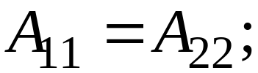
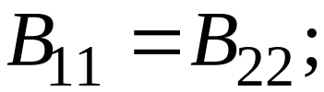
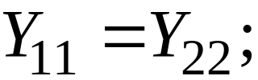
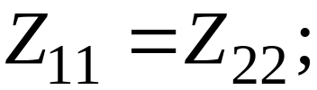
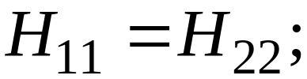
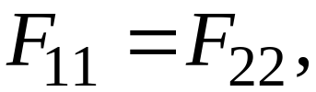
Для симметричного четырехполюсника кроме соотношений (13) – (18) выполняются равенства:
(19)
(20)
(21)
(22)
(23)
(24)
поэтому симметричный четырехполюсник характеризуется лишь двумя независимыми параметрами.
ОмГУПС, 2010 г. Кафедра теоретической электротехники. ТОЭ-2. Лекция №5. Тэттэр А.Ю., Пономарев А.В.

Slide 23
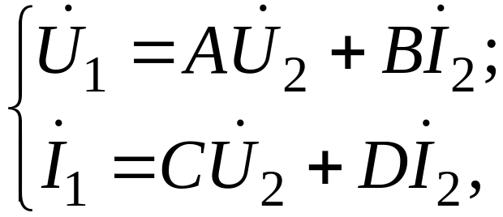
Уравнения четырехполюсника
с A-параметрами
Коэффициенты матрицы [A] часто обозначаются буквами А, В, С, D, а уравнения четырехполюсника записывают в виде системы:
(25)
в которой:
ОмГУПС, 2010 г. Кафедра теоретической электротехники. ТОЭ-2. Лекция №5. Тэттэр А.Ю., Пономарев А.В.

Slide 24
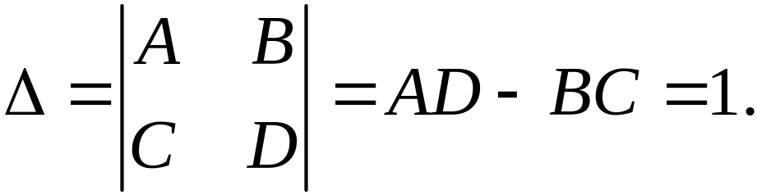
комплексные коэффициенты A и D –
безразмерные;
коэффициент В имеет размерность
сопротивления (Ом),
коэффициент С – проводимости (См).
Определитель матрицы [A]
(26)
ОмГУПС, 2010 г. Кафедра теоретической электротехники. ТОЭ-2. Лекция №5. Тэттэр А.Ю., Пономарев А.В.

Slide 25






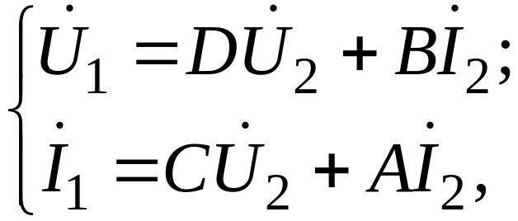
Из систем уравнений формы [B] (3) и (4) для обратного включения четырехполюсника заменой
на , – на , – на получаем систему уравнений вида
(27)
в которых коэффициенты A и D в сравнении с уравнениями (25) меняются местами.
ОмГУПС, 2010 г. Кафедра теоретической электротехники. ТОЭ-2. Лекция №5. Тэттэр А.Ю., Пономарев А.В.

Slide 26
Способы определения параметров четырехполюсника
Параметры четырехполюсника могут быть определены расчетным путем по его внутренней схеме или по результатам измерений с помощью измерительных приборов (вольтметра, амперметра, ваттметра или фазометра).
ОмГУПС, 2010 г. Кафедра теоретической электротехники. ТОЭ-2. Лекция №5. Тэттэр А.Ю., Пономарев А.В.

Slide 27
По известной внутренней схеме четырехполюсника его параметры можно определить различными способами:
1) составлением уравнений по законам Кирхгофа
(либо методами контурных токов, узловых
потенциалов) и представлением их решения в
виде одной из форм уравнений четырехполюсника;
2) по значениям напряжений и токов в режимах
холостого хода и короткого замыкания;
3) по входным сопротивлениям в режимах
холостого хода и короткого замыкания;
4) разбивкой сложного четырехполюсника на более
простые четырехполюсники, параметры которых
известны, и нахождением общей матрицы
коэффициентов по этим известным параметрам.
ОмГУПС, 2010 г. Кафедра теоретической электротехники. ТОЭ-2. Лекция №5. Тэттэр А.Ю., Пономарев А.В.

Slide 28
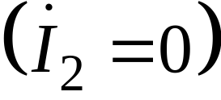
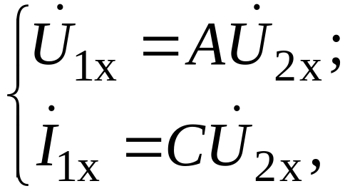
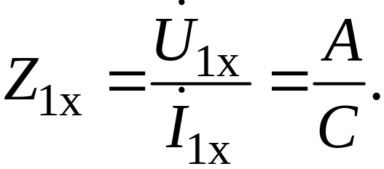
В режиме холостого хода основные уравнения четырехполюсника (25) имеют вид:
(28)
из которых непосредственно определяются коэффициенты А и С, а также входное сопротивление холостого хода:
(29)
ОмГУПС, 2010 г. Кафедра теоретической электротехники. ТОЭ-2. Лекция №5. Тэттэр А.Ю., Пономарев А.В.

Slide 29
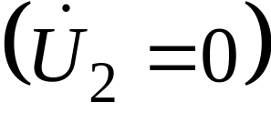
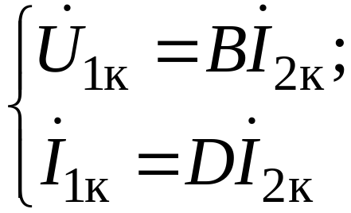
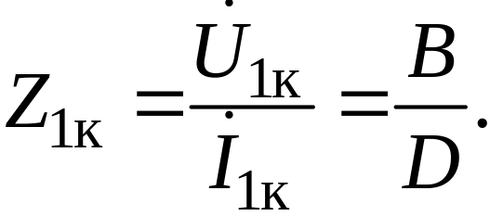
Из системы уравнений для режима короткого замыкания
(30)
определяются коэффициенты В и D и входное сопротивление при коротком замыкании выходных зажимов:
(31)
ОмГУПС, 2010 г. Кафедра теоретической электротехники. ТОЭ-2. Лекция №5. Тэттэр А.Ю., Пономарев А.В.

Slide 30

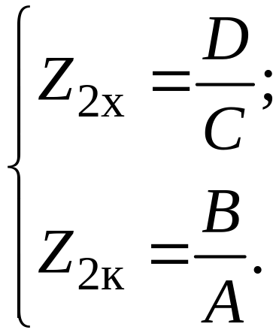
Для обратного включения четырехполюсника из системы уравнений (27) получаем входные сопротивления со стороны зажимов :
(32)
ОмГУПС, 2010 г. Кафедра теоретической электротехники. ТОЭ-2. Лекция №5. Тэттэр А.Ю., Пономарев А.В.

Slide 31
1. Выбираем три входных сопротивления из
четырех. Например, Z_{1х}, Z_{2х}, Z_{1к}.
2. Дополняем их уравнением (26):
AD – BC = 1.
3. Решаем полученную систему относительно A и
находим B, C, D.
ОмГУПС, 2010 г. Кафедра теоретической электротехники. ТОЭ-2. Лекция №5. Тэттэр А.Ю., Пономарев А.В.

Slide 32
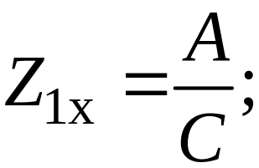
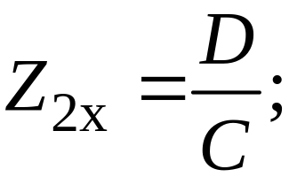
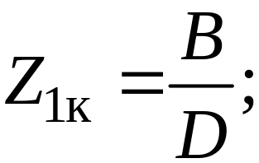
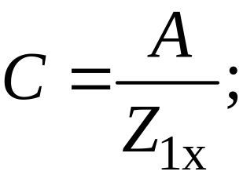
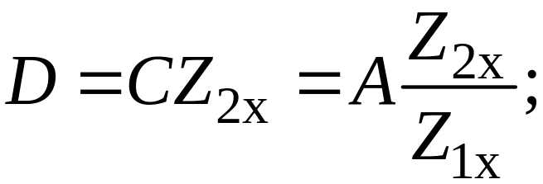
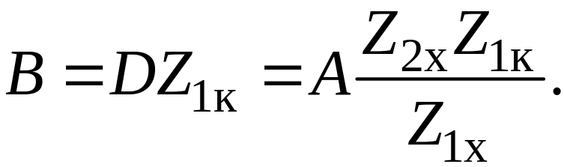
(33)
(34)
(35)
ОмГУПС, 2010 г. Кафедра теоретической электротехники. ТОЭ-2. Лекция №5. Тэттэр А.Ю., Пономарев А.В.

Slide 33
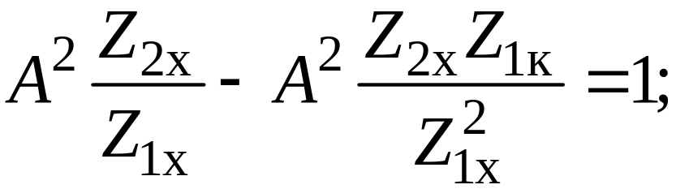
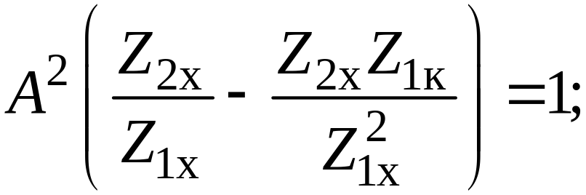
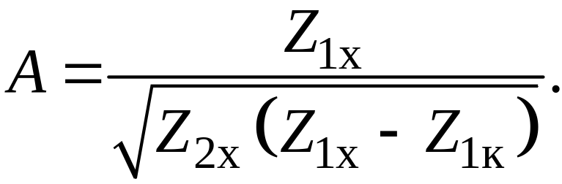
Подставим (33 – 35) в (26):
ОмГУПС, 2010 г. Кафедра теоретической электротехники. ТОЭ-2. Лекция №5. Тэттэр А.Ю., Пономарев А.В.

